Slide 1
Plantándole cara al Legacy Code con NgRx

Slide 3

Iván Reinoso García
Frontend Technical Lead en Plain Concepts
Apasionado de la informática y la tecnología desde pequeño, ha tenido la suerte de poder dedicarse profesionalmente a ello desde hace 11 años. Tras trabajar con diversos lenguajes y tecnologías dentro del ecosistema Microsoft, en los últimos años se ha especializado en tecnologías Frontend, consiguiendo ser un referente en los últimos proyectos en los que ha colaborado.
Actualmente es Frontend Technical Lead en Plain Concepts Madrid, intentando siempre aprender y mejorar junto a sus compañeros, aplicando buenas prácticas, desarrollando código limpio y apoyándose en las últimas tecnologías.
Si no encontráis ningún commit suyo en GitHub seguramente esté viajando, jugando al Super Mario, escuchando algún temazo de música electrónica, leyendo algún comic de Batman o automatizando su casa con el último juguete domótico de Xiaomi.
@ivanirega
ireinoso@plainconcepts.com

Slide 4
Agenda
¿Qué es un Legacy Code?
Toma de contacto
Contexto
Demo: Análisis de la funcionalidad
Análisis del Legacy Code
Primeros cambios
Conceptos básicos
¿Qué es una gestión centralizada del estado?
¿Qué es el patrón Redux?
¿Qué es NgRx?
Container/Presentational Components
Estrategia de detección de cambios OnPush
Tomando el control
Implantación gradual del estado centralizado
Definiendo la estrategia de testing
Últimos cambios
Próximos pasos
Lecciones aprendidas
Referencias
Questions & Answers

Slide 5
¿Qué es un Legacy Code?
Todo el código es Legacy Code.
Código que no gusta a los desarrolladores.
Código que los desarrolladores no entienden por falta de documentación.
Código que los desarrolladores heredan.
Código construido usando prácticas y plataformas obsoletas.
Código sin tests (Michael Feathers).
Código que es muy arriesgado cambiar.

Slide 6


Slide 7
Toma de contacto

Slide 8
Toma de contacto
Contexto
Proyecto que se desarrolló como un MVP (Minimum Viable Product) por una sola persona en tiempo récord.
Pasa a ser un producto estratégico para la compañía.
Se necesita estabilizar, se han detectado algunos bugs.
Muchas nuevas funcionalidades a implementar en un futuro cercano.
No se puede parar completamente el desarrollo para estabilizar.
Tiene problemas de rendimiento en pantallas donde se renderizan muchos datos.

Slide 9
Toma de contacto
Demo: Análisis de funcionalidad

Slide 10
Análisis del Legacy Code: Mezcla de responsabilidades
<!-- projects\original\src\app\components\custom-modal\custom-modal.component.html -->
<!-- El modal me sirve para representar un listado de items seleccionables -->
<span *ngIf="params && params.input">
<label
class="custom-label flex mt-2 ml-3"
*ngFor="let item of params.input"
>
<input
type="checkbox"
name="item"
(change)="changeStatus(item, $event.target.checked)"
[attr.checked]="null"
value="item"
/>
<span class="select-none">{{ item }}</span>
</label>
</span>
<!-- ¡Y también para mostrar un input editable! -->
<div *ngIf="params && params.createEdit" class="px-5 pt-2 pb-8 mb-4">
<label class="block text-gray-700 text-sm font-bold mb-2">
{{ params && params.labelInputText && params.labelInputText.text }}
</label>
<input class="shadow appearance-none border rounded w-full py-2 px-3 text-gray-700 leading-tight"
type="text“ [(ngModel)]="params.title"
/>
</div>

Slide 11
Análisis del Legacy Code: GodComponent
// projects\original\src\app\components\question-group\question-group.component.ts
export class QuestionGroupComponent implements OnChanges, OnDestroy {
receiveMessageFromContent(data: any) {
const { action, value } = data;
switch (action) {
// Hace de todo, lo mismo te añade una pregunta que te frie un huevo
case "content-question-add":
// [TL;DR]
break;
case "content-question-update":
// [TL;DR]
break;
case "content-question-toggle":
// [TL;DR]
break;
case "content-answer-add":
// [TL;DR]
break;
case "content-topic-select":
// [TL;DR]
break;
}
}
// Referencias a todos los servicios de la aplicación
// Más de 600 líneas de código

Slide 12
Análisis del Legacy Code: Lógica de negocio en componentes
// projects\original\src\app\components\question-group\question-group.component.ts
case "content-question-toggle":
if (value === this.openedQuestionId) {
this.openedQuestionId = null;
} else {
this.openedQuestionId = value;
}
this.getAnswers(value).then(() => this.getQuestionGroup());
break;
private getQuestionGroup() {
return this.questionGroupsService
.get(+this.id)
.toPromise()
.then(data => {
this.questionGroup = data;
this.questions = this.questionGroup.questions.map(q => ({
...q,
isOpened: q.id === +this.openedQuestionId
}));
this.selectedTopicIds = this.questionGroup.topicIds;
this.numberOfQuestions = this.questionGroup.questions.length;
this.ref.detectChanges();
});
}

Slide 13
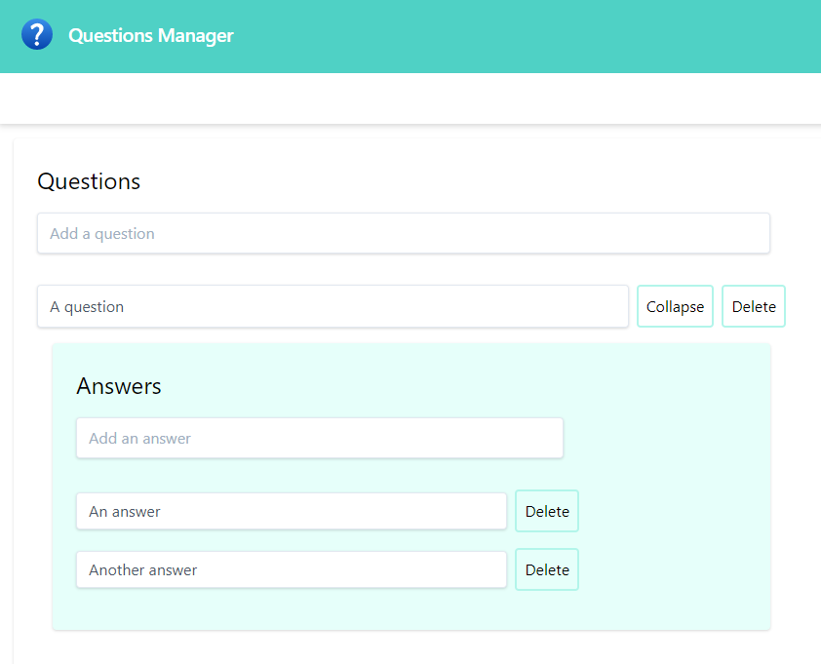
Análisis del Legacy Code
Problemas de rendimiento
Cuando existe un gran número de preguntas y respuestas, la aplicación empieza a ralentizarse.
Confirmamos que usa la estrategia de detección de cambios por defecto.
Versión 7 de Angular.

Slide 14
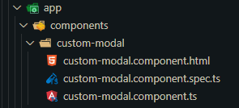
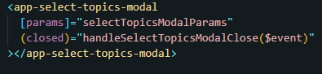
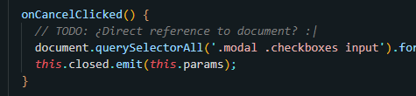
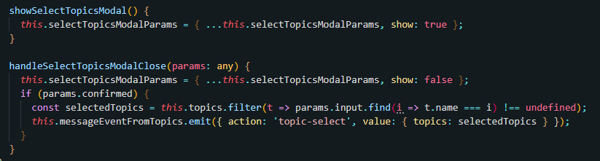
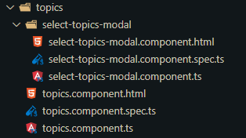
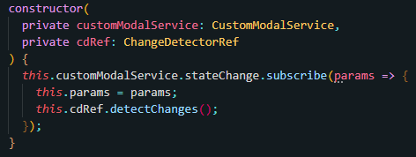
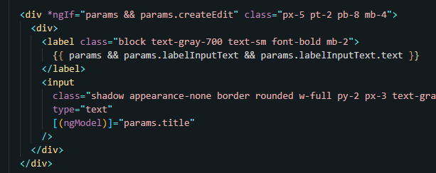
Primeros cambios: Separando responsabilidades
2. Adaptación
1. Copia
3. Limpieza

Slide 15
Conceptos básicos

Slide 16

¿Qué es una gestión centralizada del estado?
services
services
app
question-group-detail
question-groups
question-group
app
question-group-detail
question-groups
questionGroupId
question-group
summary
question-group-list
question-group-list
content
summary
content
addQuestion
addQuestion
questions
questions

Slide 17
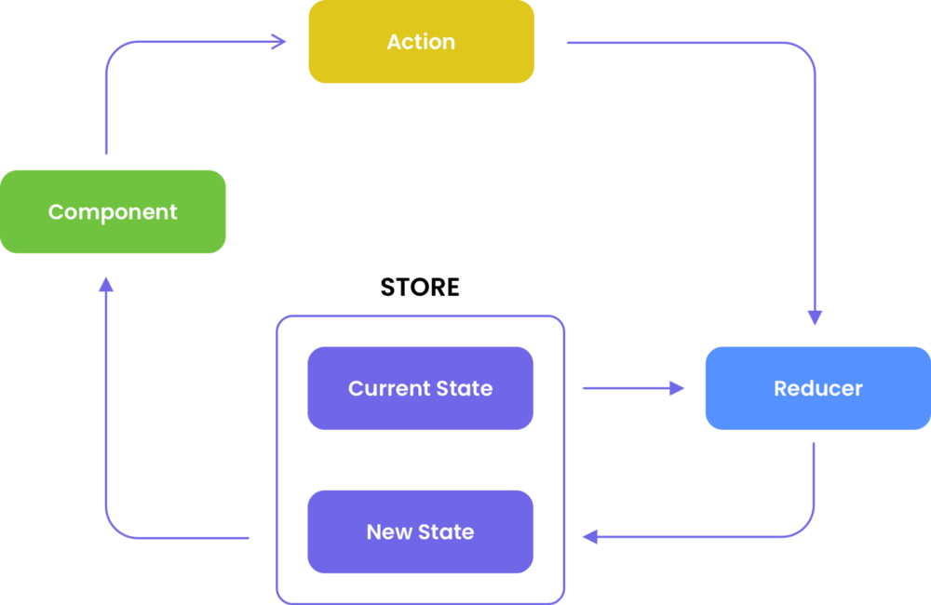
¿Qué es el patrón Redux?
Se basa en 3 principios:
Única fuente de la verdad.
El estado es de solo lectura.
Los cambios se realizan con funciones puras.

Slide 18
¿Qué es NgRx?
Implementación del patrón Redux en Angular con RxJS.
Características principales:
Estado compartido.
Inmutabilidad y rendimiento.
Encapsulación.
Serializable: Store Devtools.
Testable.

Slide 19
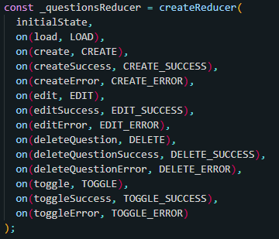
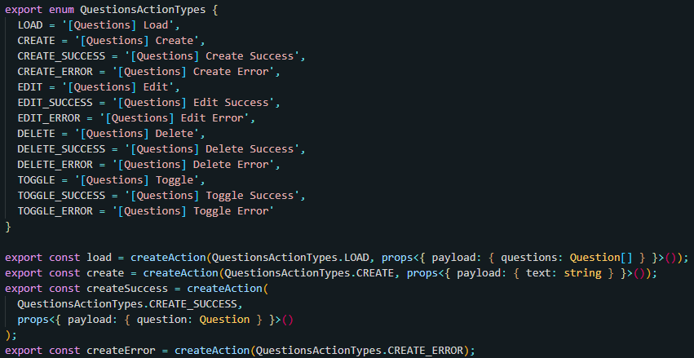
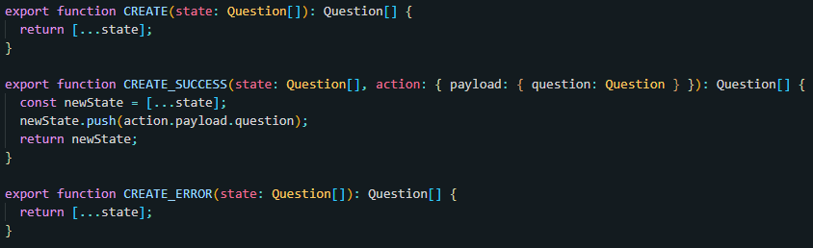
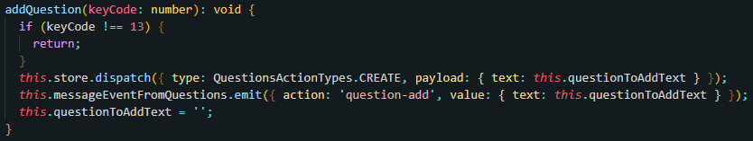
¿Qué es NgRx? Actions & Reducers

Slide 20
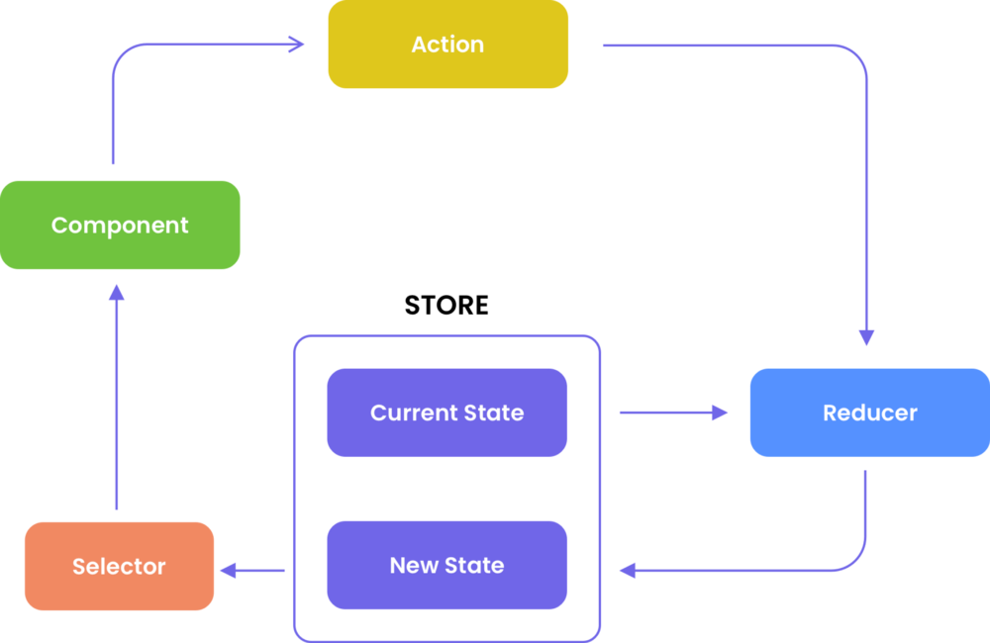
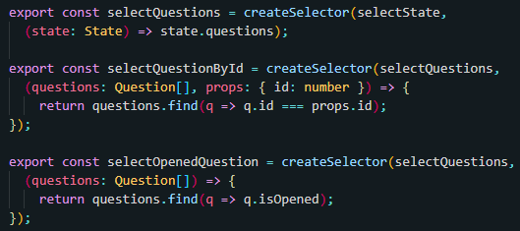
¿Qué es NgRx? Selectors

Slide 21
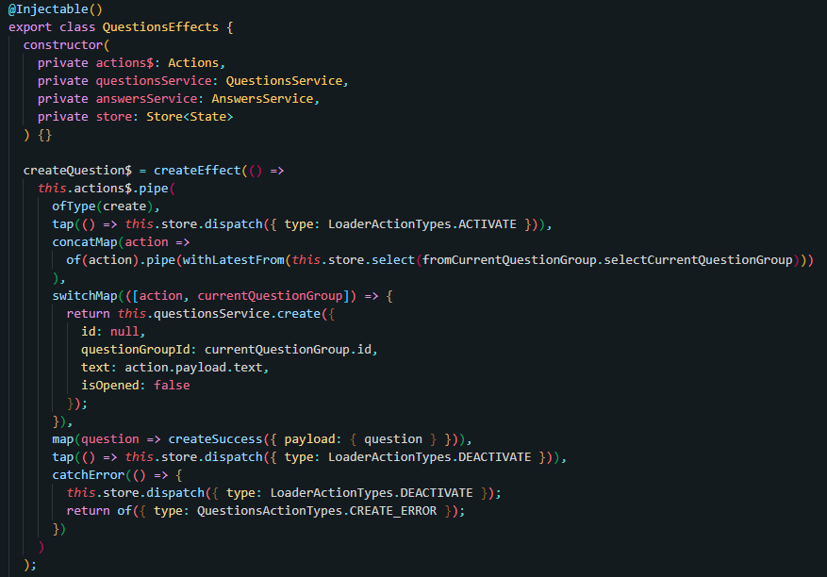
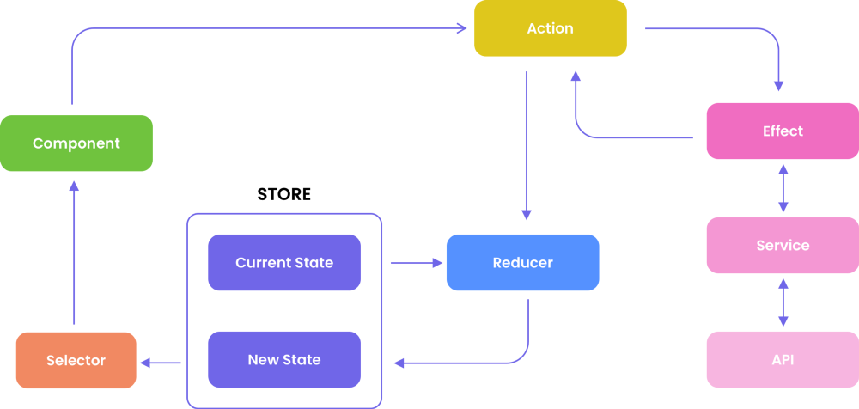
¿Qué es NgRx? Effects

Slide 22
Container/Presentational Components
app
home-page
detail-page
item-list
other-component
item-list
another-component

Slide 23
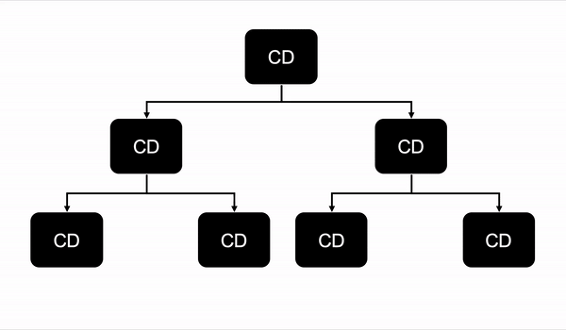
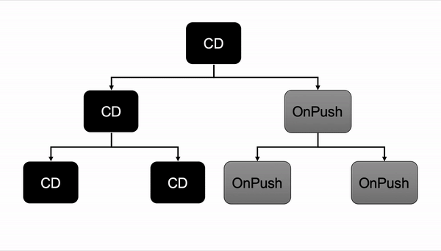
Estrategia de detección de cambios OnPush

Slide 24
Tomando el control

Slide 25
Implantación gradual del estado centralizado: Escenario inicial
services
question-group
question-groups
app
question-group
questionGroupId
home
content
summary
addQuestion
questions

Slide 26
Implantación gradual del estado centralizado: Primeras adaptaciones
API
QuestionGroupsService
app
QuestionGroupsEffects
home-page
load
loadSuccess
loadError
create
createSuccess
createError
…
selectQuestionGroups
LOAD
LOAD_SUCCESS
LOAD_ERROR
CREATE
CREATE_SUCCESS
CREATE_ERROR
…
actions-menu

Slide 27
Implantación gradual del estado centralizado: Parte Core
API
Services
question-group
loadQuestions
createQuestion
editQuestion
toggleQuestion
createAnswer
…
Effects
content
summary
questions
LOAD_QUESTIONS
CREATE_QUESTION
EDIT_QUESTION
TOGGLE_QUESTION
CREATE_ANSWER
…
answers
selectors

Slide 28
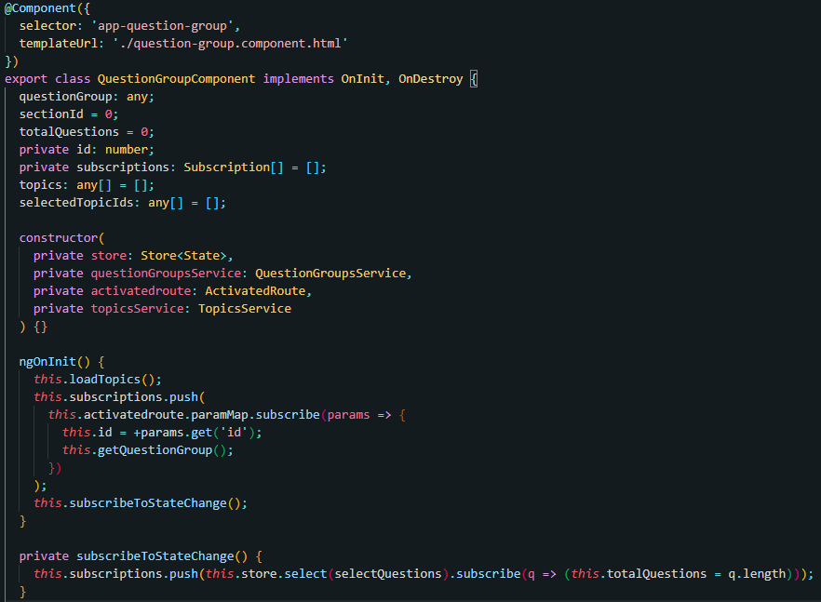
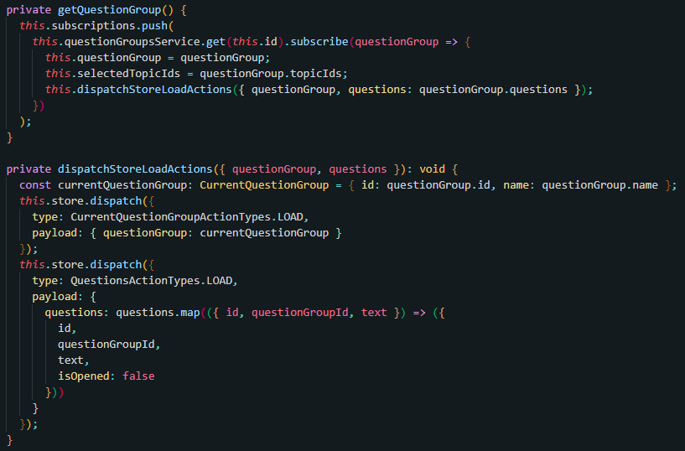
Carga inicial de datos desde el componente (QuestionGroup ViewModel)

Slide 29
Suscripción y despacho de acciones (Questions ViewModel)
// projects\with-ngrx\src\app\components\question-group\content\questions\questions.component.ts
@Component({
selector: 'app-questions',
templateUrl: './questions.component.html',
changeDetection: ChangeDetectionStrategy.OnPush
})
export class QuestionsComponent {
@Output() messageEventFromQuestions = new EventEmitter<{ action: string; value: any }>();
// TODO: Pass the store dependency to the upper level components and transform questions and answers into
// input properties.
questions$: Observable<Question[]> = this.store.select(selectQuestions);
answers$: Observable<Answer[]> = this.store.select(selectAnswers);
questionToAddText = '';
constructor(private store: Store<State>) {}
toggleQuestion(questionId: number) {
this.store.dispatch({ type: QuestionsActionTypes.TOGGLE, payload: { questionId } });
this.messageEventFromQuestions.emit({ action: 'question-toggle', value: { questionId } });
}
}

Slide 30
Suscripción (Questions View)
// projects\with-ngrx\src\app\components\question-group\content\questions\questions.component.html
<div class="flex-wrap mb-4 items-center lg:w-3/4 lg:max-w-3xl" *ngFor="let item of questions$ | async">
<div class="flex">
<input
type="text"
value="{{ item.text }}"
id="question-{{ item.id }}"
class="shadow appearance-none border rounded w-full py-2 px-3 text-gray-700 leading-tight"
(focusout)="updateQuestion(13, item, $event.target.value)"
(keyup)="updateQuestion($event.keyCode, item, $event.target.value)"
/>
<button
id="toggle-question-{{ item.id }}"
class="flex-no-shrink p-2 ml-2 border-2 rounded border-teal-200 hover:text-white hover:bg-teal-500"
(click)="toggleQuestion(item.id)"
>
{{ item.isOpened ? 'Collapse' : 'Expand' }}
</button>
</div>
</div>

Slide 31
Descarga de lógica y responsabilidades (QuestionGroup ViewModel)
// projects\with-ngrx\src\app\components\question-group\question-group.component.ts
receiveMessageFromContent(event: { action: string; value: any }) {
// TODO: Once the refactor to ngrx will be finished, this component will manage the events sent by the
// child components and invoke the store actions.
// The difference with the original code is all the logic will be encapsulated in the store,
// having softer components and more testable code.
switch (event.action) {
case 'content-question-add':
// this.store.dispatch({ type: QuestionsActionTypes.CREATE, payload: { text: event.value.text } });
break;
case 'content-question-update':
// this.store.dispatch({ type: QuestionsActionTypes.EDIT, payload: { question: event.value.question } });
break;
case 'content-question-delete':
// this.store.dispatch({ type: QuestionsActionTypes.DELETE, payload: { questionId: event.value.questionId } });
break;
case 'content-question-toggle':
// this.store.dispatch({ type: QuestionsActionTypes.TOGGLE, payload: { questionId: event.value.questionId } });
break;
case 'content-answer-add':
// this.store.dispatch({ type: AnswersActionTypes.CREATE, payload: { answer: event.value.answer } });
break;
case 'content-answer-update':
// this.store.dispatch({ type: AnswersActionTypes.EDIT, payload: { answer: event.value.answer } });
break;

Slide 32
QuestionGroup ViewModel (antes)
// projects\original\src\app\components\question-group\question-group.component.ts
export class QuestionGroupComponent implements OnChanges, OnDestroy {
receiveMessageFromContent(data: any) {
const { action, value } = data;
switch (action) {
// Hace de todo, lo mismo te añade una pregunta que te frie un huevo
case "content-question-add":
// [TL;DR]
break;
case "content-question-update":
// [TL;DR]
break;
case "content-question-toggle":
// [TL;DR]
break;
case "content-answer-add":
// [TL;DR]
break;
case "content-topic-select":
// [TL;DR]
break;
}
}
// Referencias a todos los servicios de la aplicación
// Más de 600 líneas de código

Slide 33
Manejo de side effects
// projects\with-ngrx\src\app\state\questions\effects\questions-effects.service.ts
toggle$ = createEffect(() =>
this.actions$.pipe(
ofType(toggle),
concatMap(action =>
of(action).pipe(
withLatestFrom(this.store.select(fromQuestions.selectQuestionById, { id: action.payload.questionId }))
)
),
switchMap(([action, existingQuestion]) => {
if (existingQuestion.isOpened) {
this.store.dispatch({ type: LoaderActionTypes.DEACTIVATE });
return of(toggleSuccess({ payload: { questionId: action.payload.questionId } }));
}
return forkJoin([this.answersService.getAll(existingQuestion.questionGroupId, action.payload.questionId)]).pipe(
switchMap(([answers]) => {
return [
loadAnswers({
payload: {
answers: answers.map(({ id, questionGroupId, questionId, text }) => ({
id, questionGroupId, questionId, text
}))
}
}), toggleSuccess({ payload: { questionId: action.payload.questionId } })
];
})
);

Slide 34
Lógica mezclada entre componentes
// projects\original\src\app\components\question-group\question-group.component.ts
case "content-question-toggle":
if (value === this.openedQuestionId) {
this.openedQuestionId = null;
} else {
this.openedQuestionId = value;
}
this.getAnswers(value).then(() => this.getQuestionGroup());
break;
private getQuestionGroup() {
return this.questionGroupsService
.get(+this.id)
.toPromise()
.then(data => {
this.questionGroup = data;
this.questions = this.questionGroup.questions.map(q => ({
...q,
isOpened: q.id === +this.openedQuestionId
}));
this.selectedTopicIds = this.questionGroup.topicIds;
this.numberOfQuestions = this.questionGroup.questions.length;
this.ref.detectChanges();
});
}

Slide 35
Lógica encapsulada en reducers (testable)
// projects\with-ngrx\src\app\state\questions\reducers\toggle\toggle.ts
export function TOGGLE(state: Question[]): Question[] {
return [...state];
}
export function TOGGLE_SUCCESS(state: Question[], action: { payload: { questionId: number } }): Question[] {
const newState = closeOtherQuestions([...state], action.payload.questionId);
const questionToOpenIndex = newState.findIndex(q => q.id === action.payload.questionId);
const questionToOpen = newState[questionToOpenIndex];
const questionOpened = {
...questionToOpen,
isOpened: !questionToOpen.isOpened
};
newState[questionToOpenIndex] = questionOpened;
return newState;
}
function closeOtherQuestions(questions: Question[], questionId: number): Question[] {
return questions.map(q => {
if (q.id === questionId) {
return { ...q };
}
return { ...q, isOpened: false };
});
}
export function TOGGLE_ERROR(state: Question[]): Question[] {
return [...state];

Slide 36
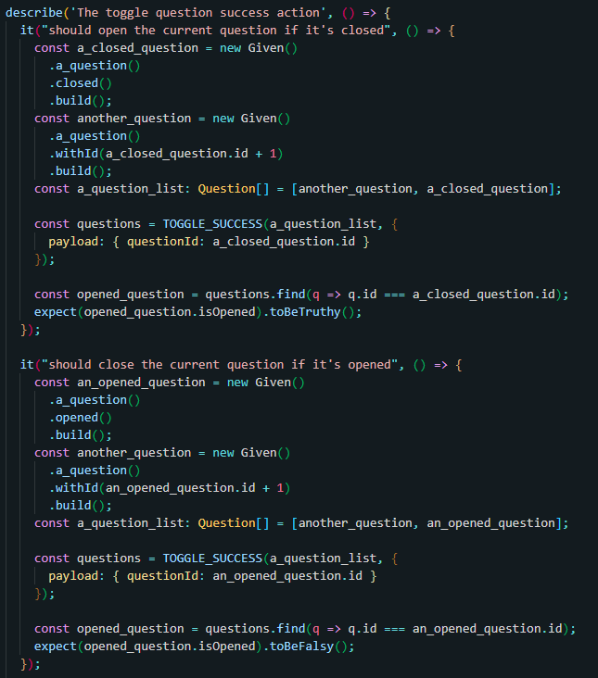
Definiendo la estrategia de testing: Reducers

Slide 37
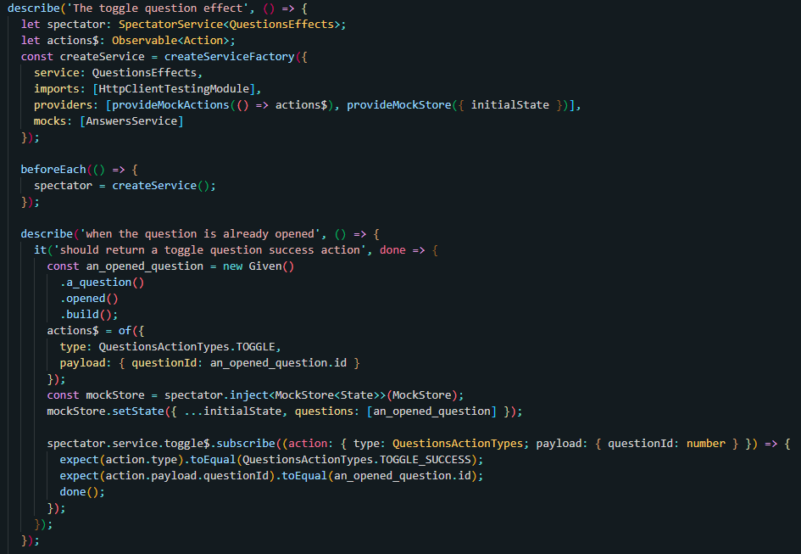
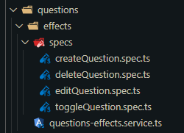
Definiendo la estrategia de testing: Effects

Slide 38
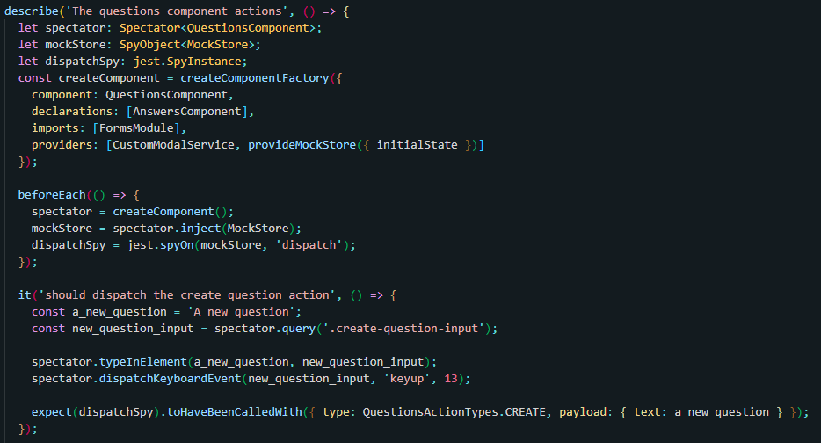
Definiendo la estrategia de testing: Componentes

Slide 39
Tomando el control: Últimos cambios
Loading intrusivo.
Actualización a Angular 9.

Slide 40
Próximos pasos
Continuar la refactorización.
+ Tipos.
Features y lazy loading.
Loadings menos intrusivos.
@ngrx/entity y @ngrx/data.

Slide 41
Lecciones aprendidas
Reactividad/RxJS.
Jest con JSDOM.
Commitizen, Husky y Git Hooks.
Prettier.
Pair programming.
Deuda técnica.

Slide 42
Referencias
Questions Manager repository
State Management: don’t shoot yourself in the foot before you start an Angular application
Angular Architecture - Smart Components vs Presentational Components
The Last Guide For Angular Change Detection You'll Ever Need
NgRx Docs
Jest Docs
Spectator Docs
Clean Code: A Handbook of Agile Software Craftsmanship (Robert C. Martin)
Refactoring: Improving the Design of Existing Code (Martin Fowler)
Clean JavaScript Book (Miguel A. Gómez)
Diseño Ágil con TDD (Carlos Blé)

Slide 43
Questions & Answers

